Slide 1
Vývoj chordofonů
PhDr. Petr Kalina, Ph.D.

Slide 2
Prvky / elementy
Tyč
Kámen
Blána
Vlákno
Trubice
Plátek

Slide 3
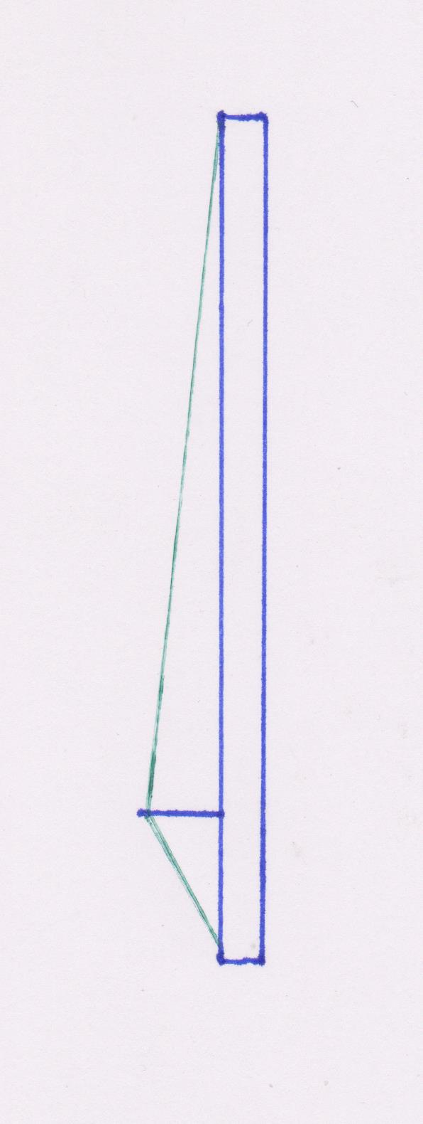
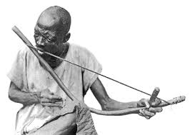
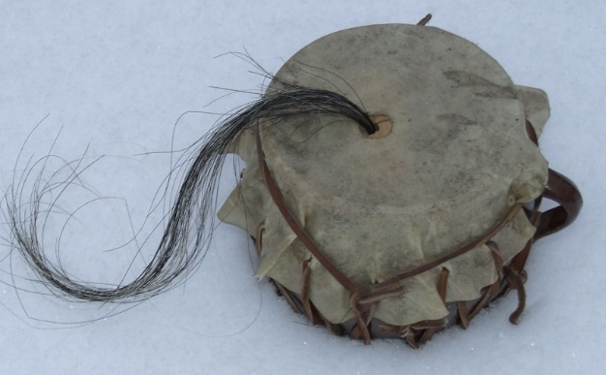
Prototypy
hudební luk
struna upevněná na jednom konci
hudební tyč

Slide 4
Prvek / element (tyč, kámen, blána, vlákno, trubice, plátek)
Prototyp (hudební luk, hudební tyč, struna upevněná na jednom konci)
Archetyp
Typ (lyra)
Stenotyp – nástroj, který v instrumentáři setrvává delší dobu
Intertyp – existuje jen krátce jako přechodná fáze ve vývoji
Argotyp – varianta nástroje, která poklesla do lidového instrumentáře z vysoké kultury
Monotyp – nástroj, který (prozatím) nedokážeme zařadit do nástrojové skupiny

Slide 5
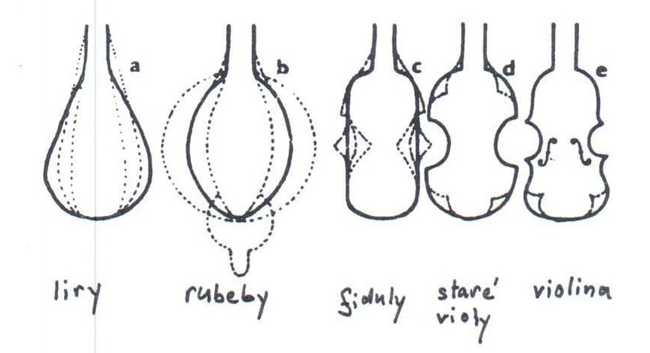

Slide 6
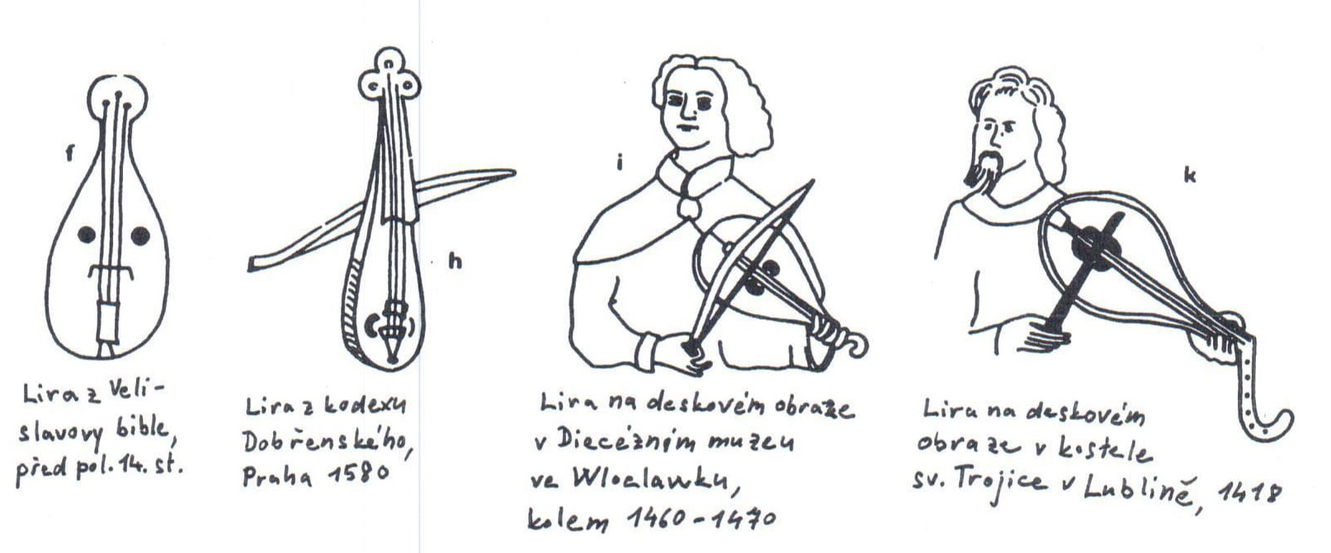
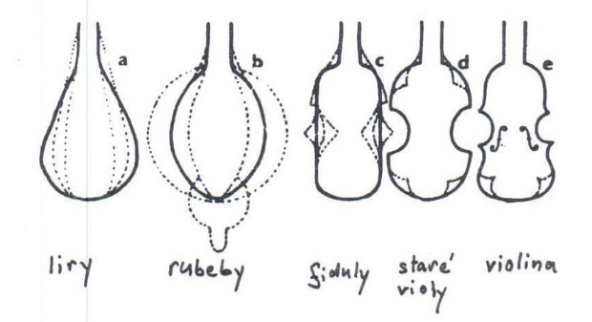
Liry

Slide 7
Liry
dlabané luby
většinou není samostatný hmatník

Slide 8
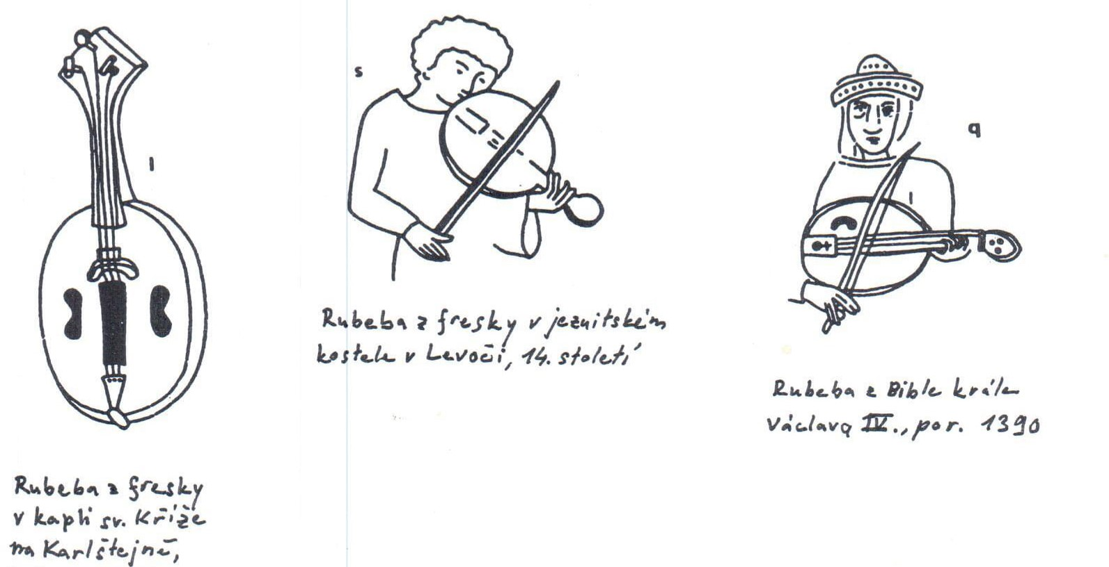
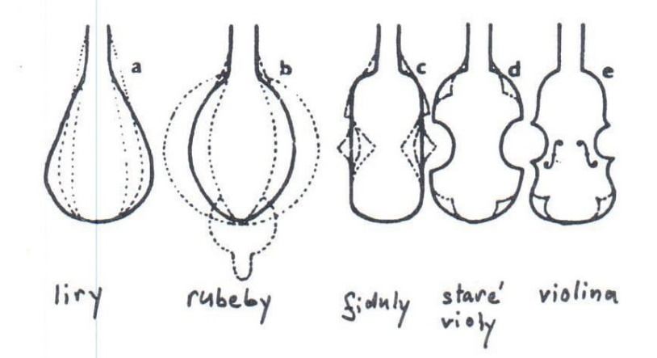
Rubeby

Slide 9
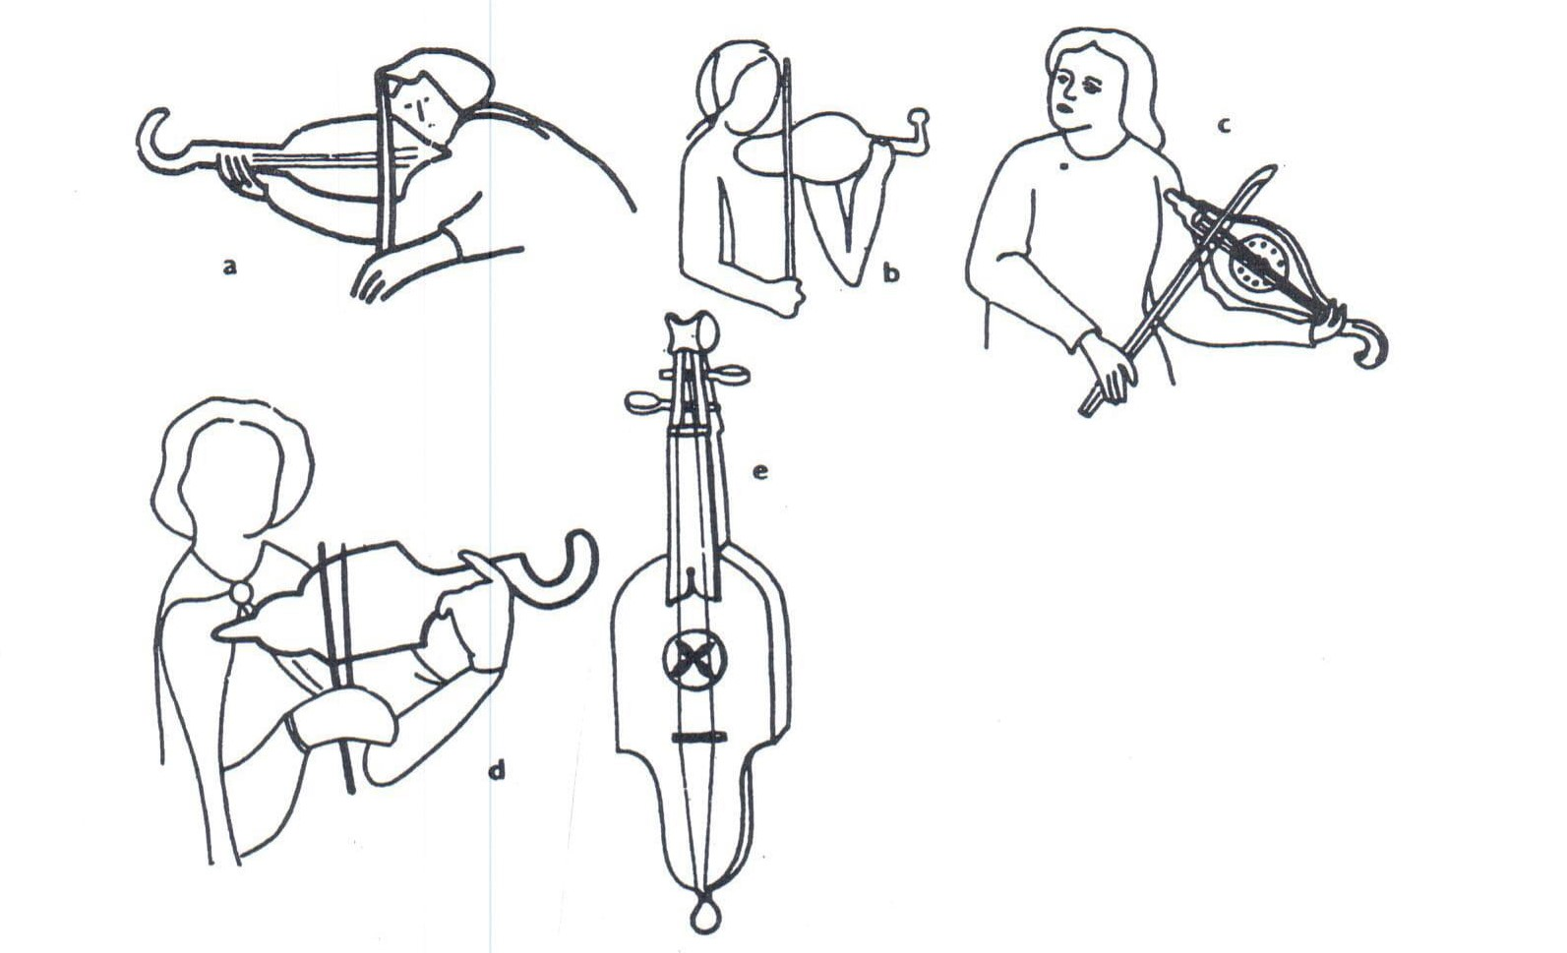
Bodcové rubeby

Slide 10
Rubeby
ohýbané luby
může mít samostatný hmatník
plochý količník
variantou je bodcová rubeba

Slide 11
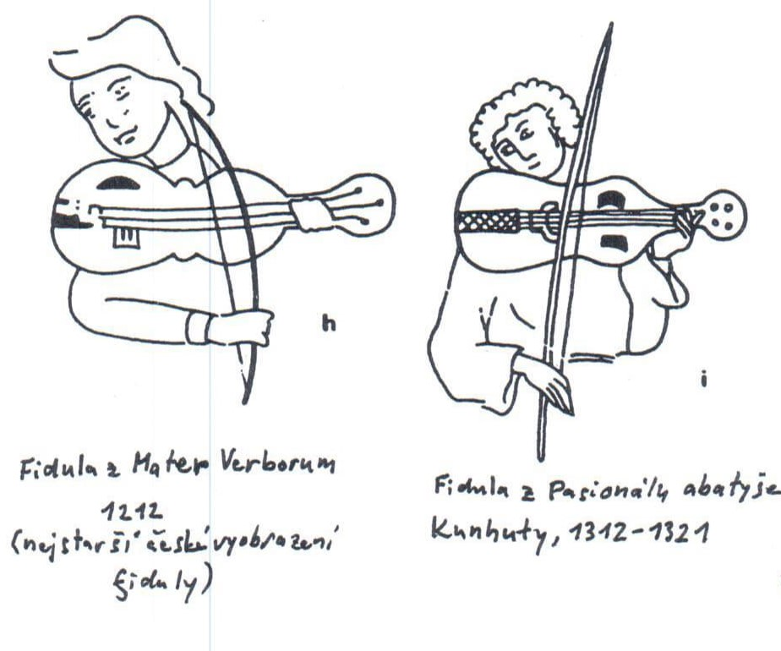
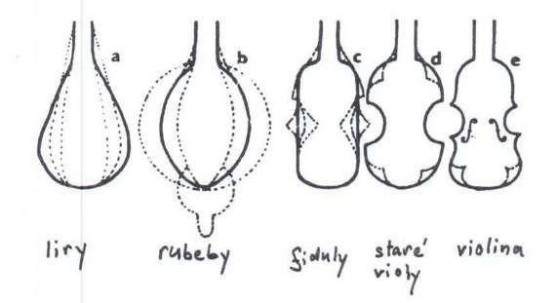
Fiduly

Slide 12
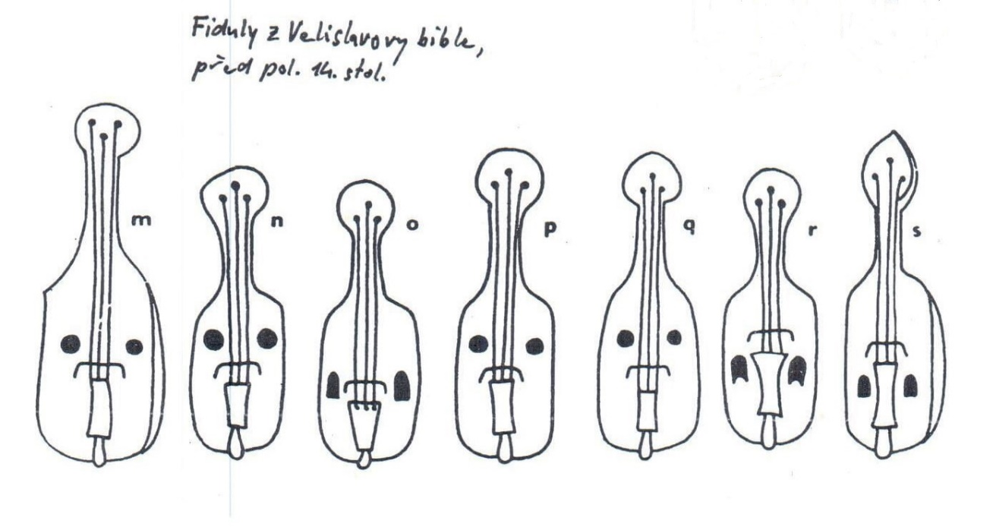
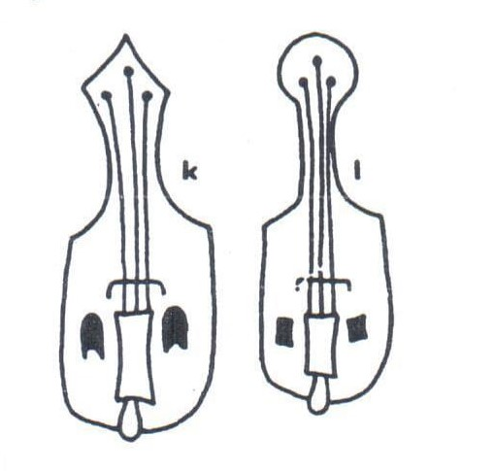
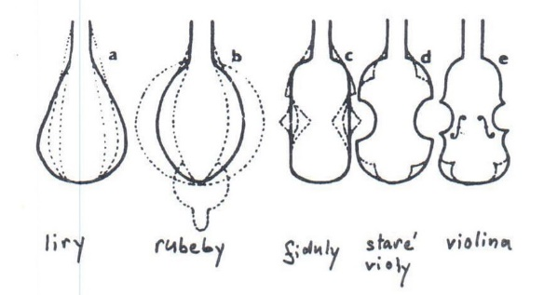
Fiduly

Slide 13
Fiduly
dlabané luby (dlabání zespodu – překrývání dnem)
nemá vsazený krk (je součástí korpusu)
plochý količník
osmičkový korpus
nemá hmatník
zubatá kobylka

Slide 14
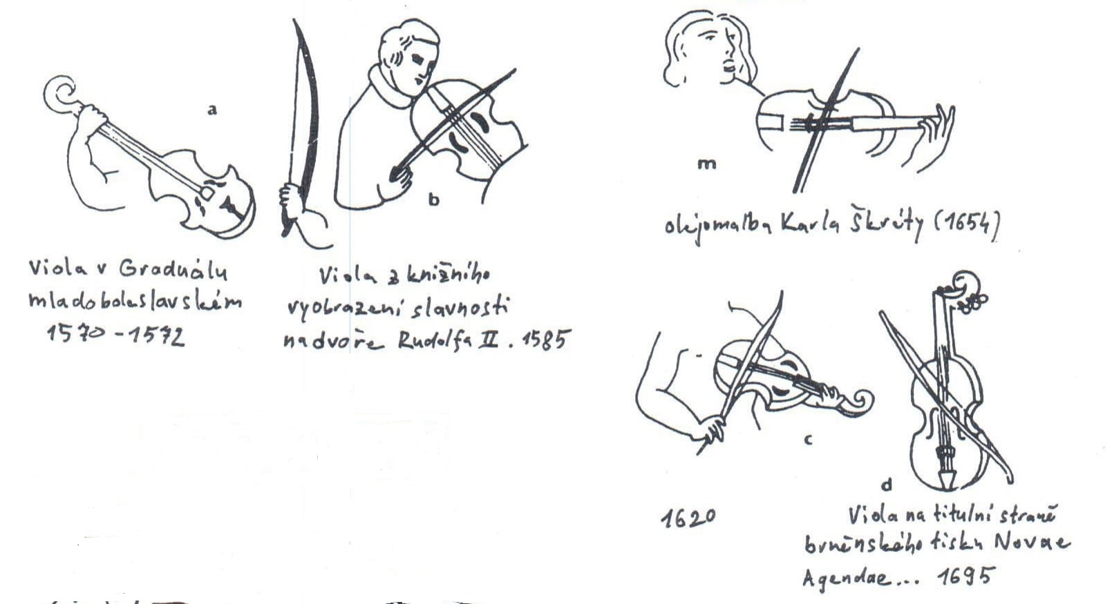
Staré violy / violy da braccio

Slide 15
Staré violy / violy da braccio
elipsovitě zaoblený korpus bez růžků
otevřené boční výřezy
desky nepřesahovaly luby
dno (spodní deska) většinou ploché, víko (vrchní deska) mírně klenuté
zvukové otvory ve tvaru písmene C, později protáhlé S a f
mají hmatník
3–7 strun

Slide 16
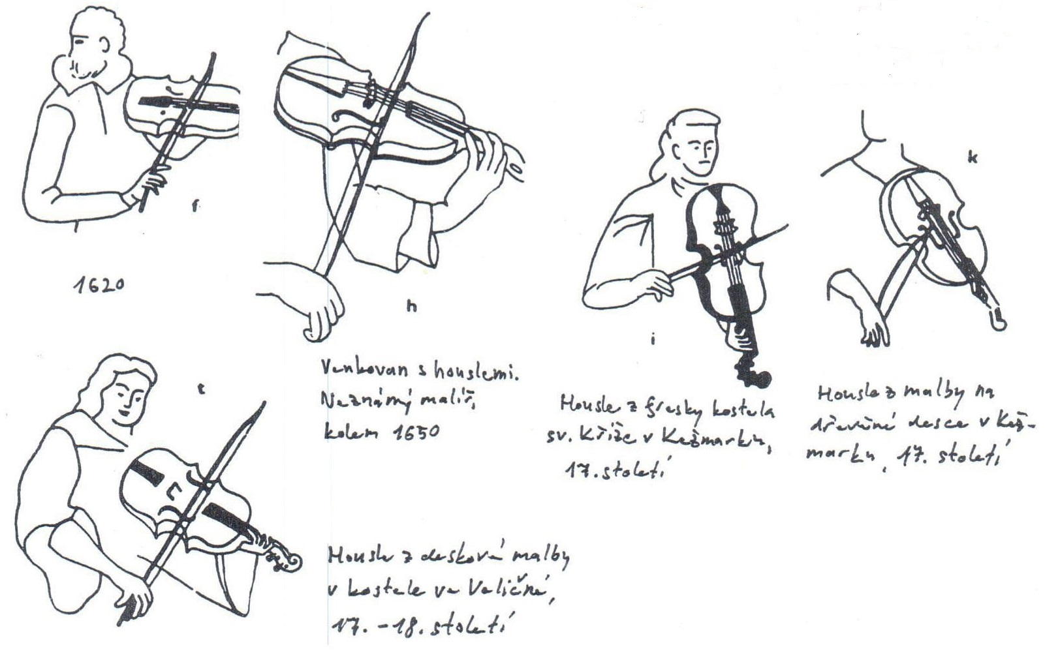
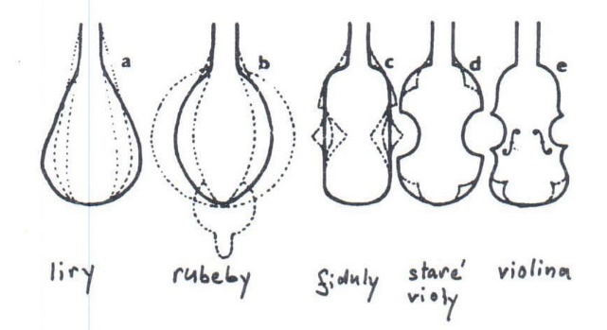
Housle / violina

Slide 17
Housle / violina
růžky
obě desky klenuté
šneková hlavice s kolíčky zasazenými zboku
zvukové otvory ve tvaru f
4 struny

